Slide 1
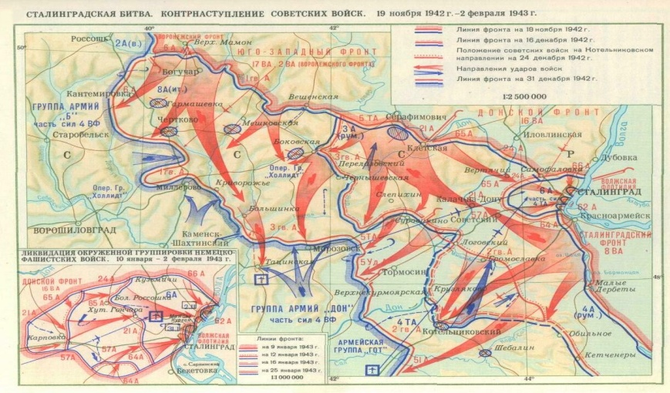
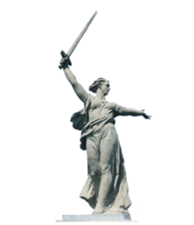
Провозглашаю славу
Сталинграду!
Провозглашаю славу
Сталинграду!
Провозглашаю славу
Сталинграду!
В свой срок – не поздно и не рано –
Придёт зима, замрёт земля.
И ты к Мамаеву кургану
Придешь второго февраля.
И там, у той заиндевелой,
У той священной высоты,
Ты на крыло метели белой
Положишь красные цветы.
И словно в первый раз заметишь,
Каким он был, их ратный путь!
Февраль-февраль, солдатский месяц –
Пурга в лицо, снега по грудь.
Сто лет пройдёт. И сто метелиц.
А мы пред ними всё в долгу.
Февраль-февраль. Солдатский месяц –
горят гвоздики на снегу.
(Маргарита Агашина)
В свой срок – не поздно и не рано –
Придёт зима, замрёт земля.
И ты к Мамаеву кургану
Придешь второго февраля.
И там, у той заиндевелой,
У той священной высоты,
Ты на крыло метели белой
Положишь красные цветы.
И словно в первый раз заметишь,
Каким он был, их ратный путь!
Февраль-февраль, солдатский месяц –
Пурга в лицо, снега по грудь.
Сто лет пройдёт. И сто метелиц.
А мы пред ними всё в долгу.
Февраль-февраль. Солдатский месяц –
горят гвоздики на снегу.
Маргарита Агашина)
В свой срок – не поздно и не рано –
Придёт зима, замрёт земля.
И ты к Мамаеву кургану
Придешь второго февраля.
И там, у той заиндевелой,
У той священной высоты,
Ты на крыло метели белой
Положишь красные цветы.
И словно в первый раз заметишь,
Каким он был, их ратный путь!
Февраль-февраль, солдатский месяц –
Пурга в лицо, снега по грудь.
Сто лет пройдёт. И сто метелиц.
А мы пред ними всё в долгу.
Февраль-февраль. Солдатский месяц –
горят гвоздики на снегу.
(Маргарита Агашина)
Сталинградская битва
17 июля 1942г.-
2 февраля 1943г.
Сталинградская битва
17 июля 1942г.-
2 февраля 1943г.
Сталинградская битва
17 июля 1942г.-
2 февраля 1943г.

Slide 2
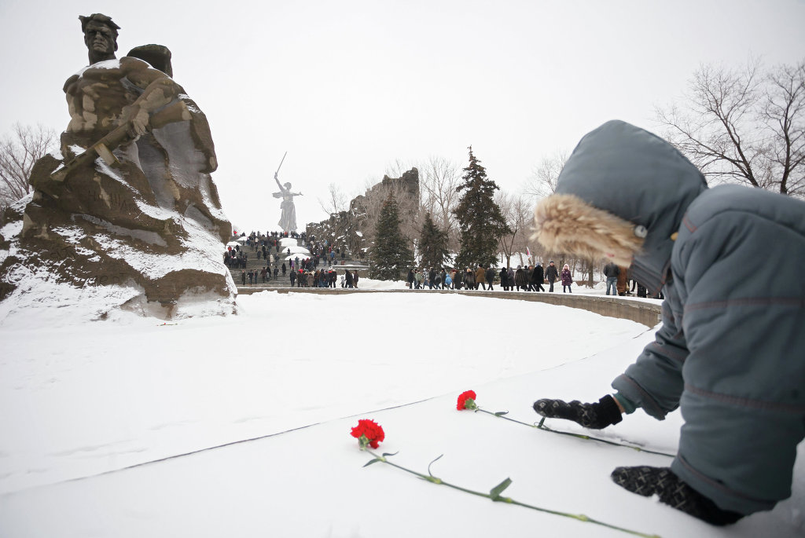
Провозглашаю славу
Сталинграду!
Провозглашаю славу
Сталинграду!
Провозглашаю славу
Сталинграду!
В свой срок – не поздно и не рано –
Придёт зима, замрёт земля.
И ты к Мамаеву кургану
Придешь второго февраля.
И там, у той заиндевелой,
У той священной высоты,
Ты на крыло метели белой
Положишь красные цветы.
И словно в первый раз заметишь,
Каким он был, их ратный путь!
Февраль-февраль, солдатский месяц –
Пурга в лицо, снега по грудь.
Сто лет пройдёт. И сто метелиц.
А мы пред ними всё в долгу.
Февраль-февраль. Солдатский месяц –
горят гвоздики на снегу.
(Маргарита Агашина)
В свой срок – не поздно и не рано –
Придёт зима, замрёт земля.
И ты к Мамаеву кургану
Придешь второго февраля.
И там, у той заиндевелой,
У той священной высоты,
Ты на крыло метели белой
Положишь красные цветы.
И словно в первый раз заметишь,
Каким он был, их ратный путь!
Февраль-февраль, солдатский месяц –
Пурга в лицо, снега по грудь.
Сто лет пройдёт. И сто метелиц.
А мы пред ними всё в долгу.
Февраль-февраль. Солдатский месяц –
горят гвоздики на снегу.
Маргарита Агашина)
В свой срок – не поздно и не рано –
Придёт зима, замрёт земля.
И ты к Мамаеву кургану
Придешь второго февраля.
И там, у той заиндевелой,
У той священной высоты,
Ты на крыло метели белой
Положишь красные цветы.
И словно в первый раз заметишь,
Каким он был, их ратный путь!
Февраль-февраль, солдатский месяц –
Пурга в лицо, снега по грудь.
Сто лет пройдёт. И сто метелиц.
А мы пред ними всё в долгу.
Февраль-февраль. Солдатский месяц –
горят гвоздики на снегу.
(Маргарита Агашина)
Сталинградская битва
17 июля 1942г.-
2 февраля 1943г.
Сталинградская битва
17 июля 1942г.-
2 февраля 1943г.
Сталинградская битва
17 июля 1942г.-
2 февраля 1943г.

Slide 3
Рекомендательный список литературы
Алексеев С.П. Сталинградское сражение,1942-1943: Рассказы для детей сред. шк. возраста. - М .: Детская литература , 2005.- 107с.;ил..
Богомолов В. За оборону Сталинграда . – М.: Малыш, 1976. - 34с.
Бондарев, Ю. В. Горячий снег : роман / Ю. Бондарев. – М. : Современник, 1980. – 383 с.
Венок славы: антология худож. произведений о Великой Отечественной войне. В 12 т. Т. 4. Сталинградская битва. - М.: Современник, 1984. - 654 с.: фото, ил..
Гончаренко Г.И. Битва на Волге : документальные очерки о защитниках Сталинграда.- М.: Детская литература,1976. – 95с. : ил..
Гроссман, В. С. Жизнь и судьба : роман / В. С. Гроссман. – М. : Книжная палата, 1988. – 832 с.
Гундырин И.П. Путешествие по Волгограду - 2-е изд. – Воениздат, 1981.
Двести огненных дней : Битва за Сталинград. – М.: Воениздат,1968.-512с.
Жуков Г. К. “Воспоминания и размышления”, изд. АПН, Москва, 1975 г.
Некрасов, В. П. В окопах Сталинграда : повесть, рассказы / В. П. Некрасов. – М. : Правда , 1989. – 512 с.
Рокоссовский К. К. “Солдатский долг”, Москва, Воениздат, 1971 г.
Симонов, К.М. Дни и ночи: повесть / К. М. Симонов. - М.: Худож. лит., 1984. - 260 с
Чуйков В. И. “От Сталинграда до Берлина. Военные мемуары”, изд. Сов. Россия, Москва 1985г.
Шолохов, М.А. Они сражались за родину / М. Шолохов. - М.: АСТ: Астрель, 2004. - 286 с. - (Мировая классика).
Рекомендательный список литературы
Алексеев С.П. Сталинградское сражение,1942-1943: Рассказы для детей сред. шк. возраста. - М .: Детская литература , 2005.- 107с.;ил..
Богомолов В. За оборону Сталинграда . – М.: Малыш, 1976. - 34с.
Бондарев, Ю. В. Горячий снег : роман / Ю. Бондарев. – М. : Современник, 1980. – 383 с.
Венок славы: антология худож. произведений о Великой Отечественной войне. В 12 т. Т. 4. Сталинградская битва. - М.: Современник, 1984. - 654 с.: фото, ил..
Гончаренко Г.И. Битва на Волге : документальные очерки о защитниках Сталинграда.- М.: Детская литература,1976. – 95с. : ил..
Гроссман, В. С. Жизнь и судьба : роман / В. С. Гроссман. – М. : Книжная палата, 1988. – 832 с.
Гундырин И.П. Путешествие по Волгограду - 2-е изд. – Воениздат, 1981.
Двести огненных дней : Битва за Сталинград. – М.: Воениздат,1968.-512с.
Жуков Г. К. “Воспоминания и размышления”, изд. АПН, Москва, 1975 г.
Некрасов, В. П. В окопах Сталинграда : повесть, рассказы / В. П. Некрасов. – М. : Правда , 1989. – 512 с.
Рокоссовский К. К. “Солдатский долг”, Москва, Воениздат, 1971 г.
Симонов, К.М. Дни и ночи: повесть / К. М. Симонов. - М.: Худож. лит., 1984. - 260 с
Чуйков В. И. “От Сталинграда до Берлина. Военные мемуары”, изд. Сов. Россия, Москва 1985г.
Шолохов, М.А. Они сражались за родину / М. Шолохов. - М.: АСТ: Астрель, 2004. - 286 с. - (Мировая классика).
Рекомендательный список литературы
Алексеев С.П. Сталинградское сражение,1942-1943: Рассказы для детей сред. шк. возраста. - М .: Детская литература , 2005.- 107с.;ил..
Богомолов В. За оборону Сталинграда . – М.: Малыш, 1976. - 34с.
Бондарев, Ю. В. Горячий снег : роман / Ю. Бондарев. – М. : Современник, 1980. – 383 с.
Венок славы: антология худож. произведений о Великой Отечественной войне. В 12 т. Т. 4. Сталинградская битва. - М.: Современник, 1984. - 654 с.: фото, ил..
Гончаренко Г.И. Битва на Волге : документальные очерки о защитниках Сталинграда.- М.: Детская литература,1976. – 95с. : ил..
Гроссман, В. С. Жизнь и судьба : роман / В. С. Гроссман. – М. : Книжная палата, 1988. – 832 с.
Гундырин И.П. Путешествие по Волгограду - 2-е изд. – Воениздат, 1981.
Двести огненных дней : Битва за Сталинград. – М.: Воениздат,1968.-512с.
Жуков Г. К. “Воспоминания и размышления”, изд. АПН, Москва, 1975 г.
Некрасов, В. П. В окопах Сталинграда : повесть, рассказы / В. П. Некрасов. – М. : Правда , 1989. – 512 с.
Рокоссовский К. К. “Солдатский долг”, Москва, Воениздат, 1971 г.
Симонов, К.М. Дни и ночи: повесть / К. М. Симонов. - М.: Худож. лит., 1984. - 260 с
Чуйков В. И. “От Сталинграда до Берлина. Военные мемуары”, изд. Сов. Россия, Москва 1985г.
Шолохов, М.А. Они сражались за родину / М. Шолохов. - М.: АСТ: Астрель, 2004. - 286 с. - (Мировая классика).

